Slide 1

第三章 恒定电流的电场和磁场
3.1 恒定电流的电场
3.2 磁感应强度
3.3 恒定磁场的基本方程
3.4 矢量磁位
3.5 磁偶极子
3.6 磁介质中的场方程
3.7 恒定磁场的边界条件
3.8 标量磁位
3.9 互感和自感
3.10 磁场能量
3.11 磁场力

Slide 2
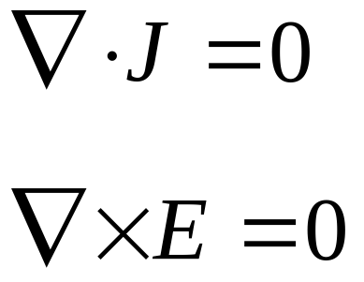
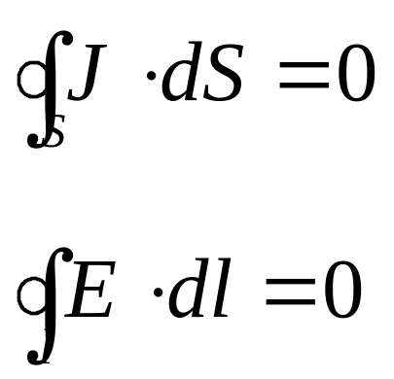
3.1.5 恒定电流场的基本方程
电源外部导体中恒定电场的基本方程归纳如下：
与其相应的积分形式为

Slide 3
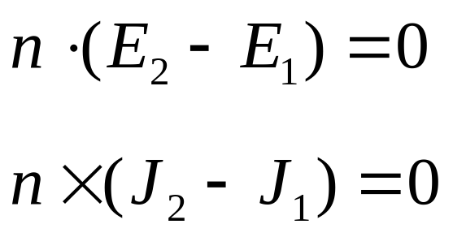
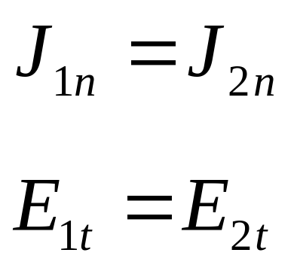
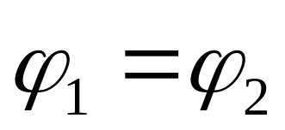
恒定电流场的边界条件为
或
在恒定电场中，用电位φ表示的边界条件为

Slide 4
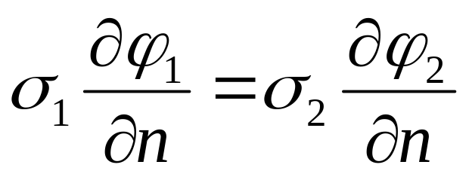
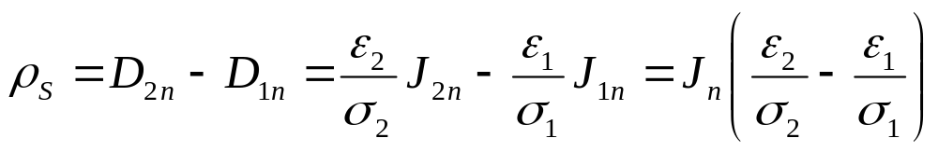
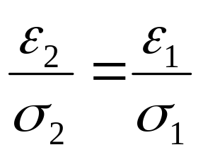
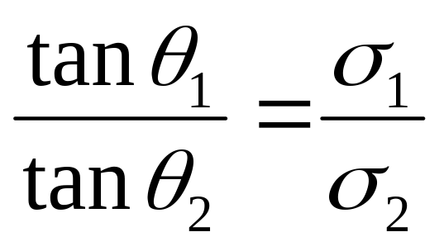
式中，J_{n}=J_{1n}=J_{2n}, 当 时， 分界面上面电荷密度为零。
应用边界条件，可得

Slide 5
可以看出，当σ₁>>σ₂，即第一种媒质为良导体，第二种媒质为不良导体时，只要θ₁≠π/2, θ₂≈0，即在不良导体中，电力线近似地与界面垂直。这样，可以将良导体的表面看作等位面。

Slide 6




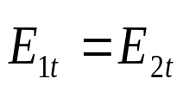

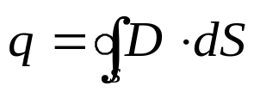
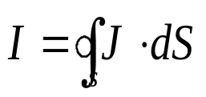
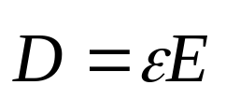






3.1.7 恒定电场与静电场的比拟
静电场
恒定电场
两个场的场
量之间有一
一对偶的关
系
也就是说，如果在静电场的各方程中作代换： ， ， ，
。则静电场的各方程将变成恒定电场的方程。

Slide 7
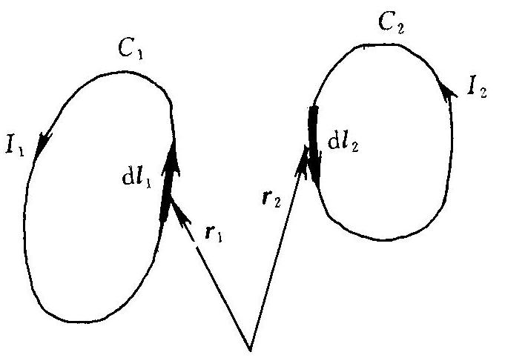
3.2 磁 感 应 强 度
安培定律

Slide 8
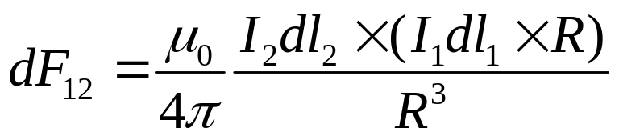
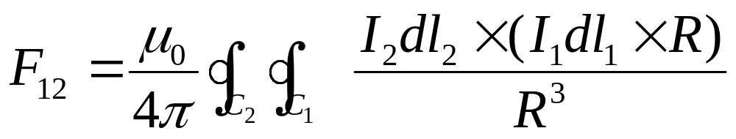
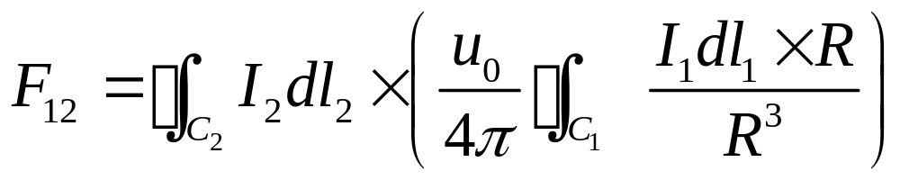
安培定律指出：在真空中载有电流I₁的回路C₁上任一线元dl₁对另一载有电流I₂的回路C₂上任一线元dl₂的作用力表示为

Slide 9
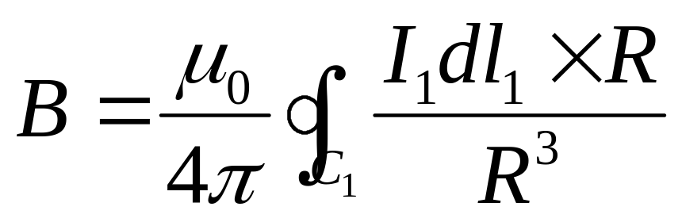
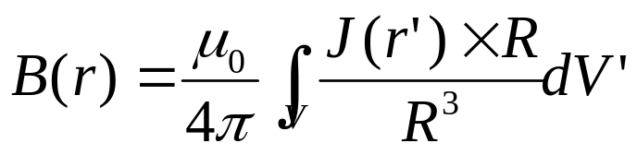
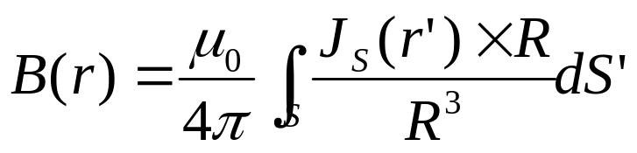

令:
若电流不是线电流，而是具有体分布的电流J，则有

Slide 10
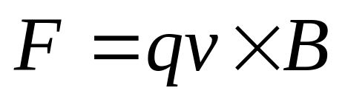
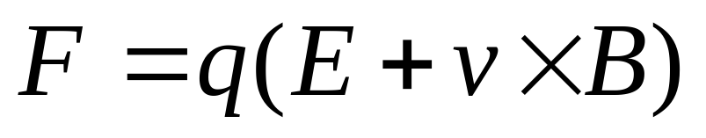
可以用上式计算各种形状的载流回路在外磁场中受到的力和力矩。对以速度v运动的点电荷q，其在外磁场B中受的力是
如果空间还存在外电场E，电荷q受到的力还要加上电场力。这样，就得到带电q以速度v运动的点电荷在外电磁场(E，B)中受到的电磁力为
上式称为洛仑兹力公式。

Slide 11
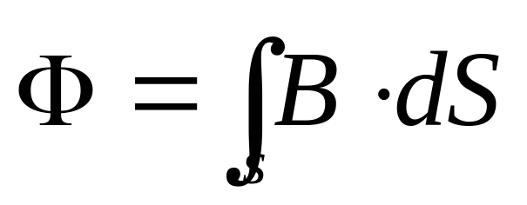
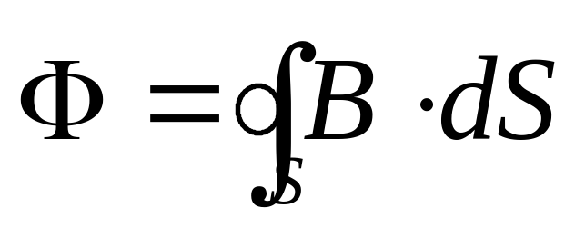
3.3 恒定磁场的基本方程
3.3.1 磁通连续性原理
磁感应强度在有向曲面上的通量简称为磁通量(或磁通)，单位是Wb(韦伯)，用Φ表示：
如S是一个闭曲面， 则

Slide 12
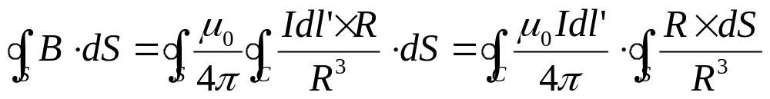
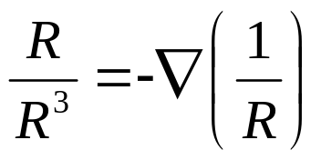
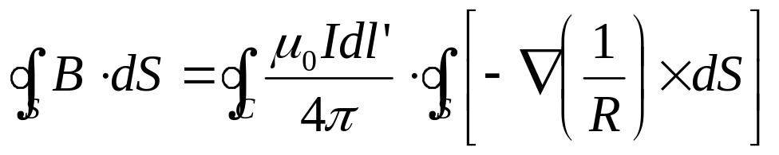
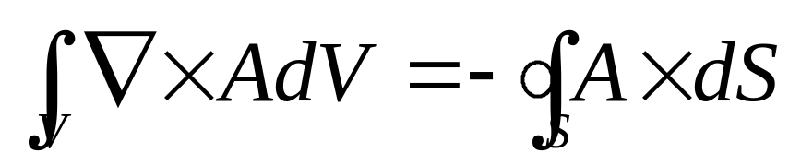
上式中， ，故可将其改写为
由矢量恒定式

Slide 13
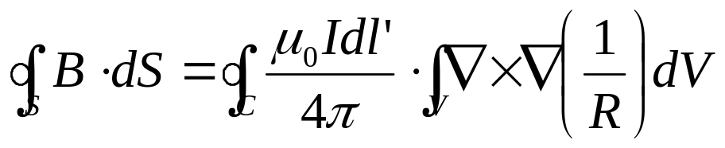
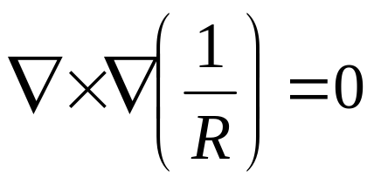
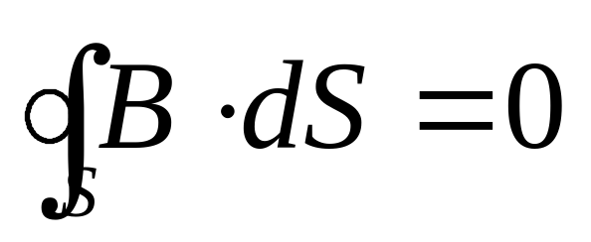
则有
而梯度场是无旋的，
所以

Slide 14
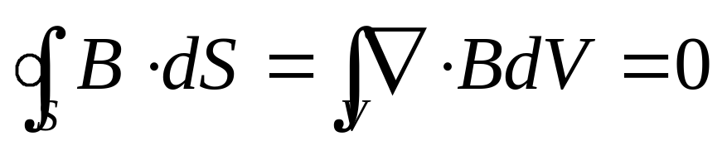

使用散度定理，得到
由于上式中积分区域V是任意的， 所以对空间的各点，有
上式是磁通连续性原理的微分形式，它表明磁感应强度B是一个无源(指散度源)场。

Slide 15
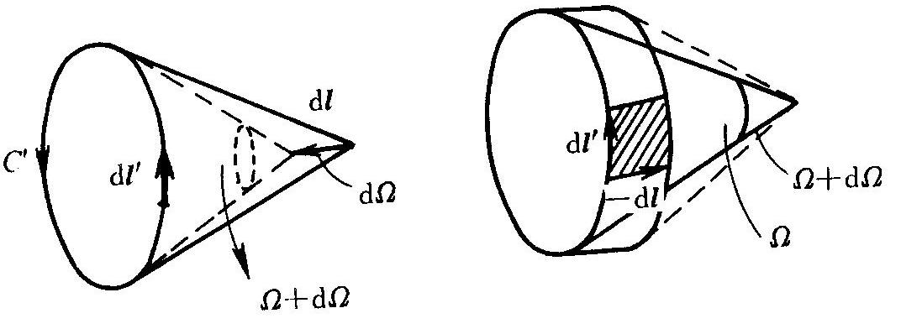
3.3.2 安培环路定律
环路定律

Slide 16
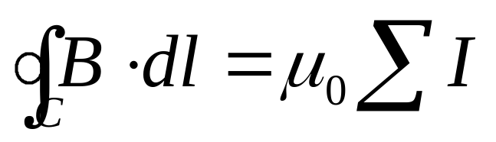
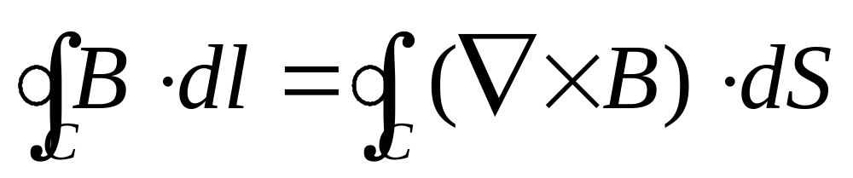
当穿过积分回路C的电流是几个电流时， 可以得到为一般形式：
根据斯托克斯定理，可以导出安培回路定律的微分形式：

Slide 17
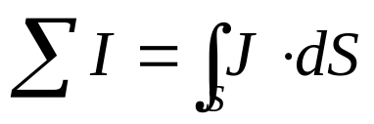
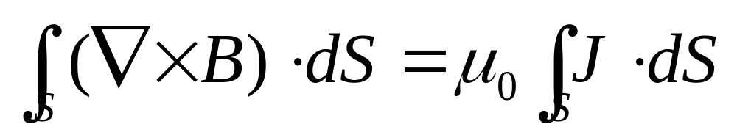
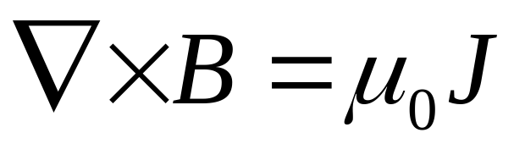
由于
因积分区域S是任意的， 因而有
上式是安培环路定律的微分形式，它说明磁场的涡旋源是电流。可用此式从磁场求电流分布。对于对称分布的电流，可以用安培环路定律的积分形式，从电流求出磁场。

Slide 18
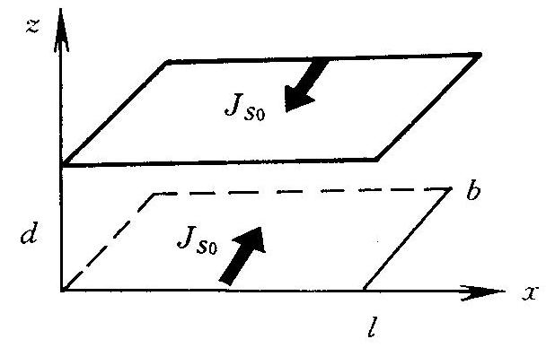
求板间B=？

Slide 19
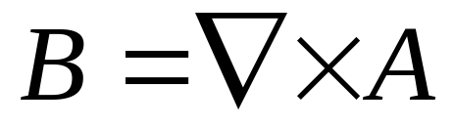

3.4 矢 量 磁 位
可以令
称式中的A为矢量磁位(简称磁矢位)，其单位是T·m(特斯拉·米)或Wb/m(韦伯/米)。矢量磁位是一个辅助量。仅规定了磁矢位A的旋度，而A的散度可以任意假定。因为若B=▽×A，另一矢量A′=A+ ▽ Ψ，其中Ψ是一个任意标量函数，则

Slide 20
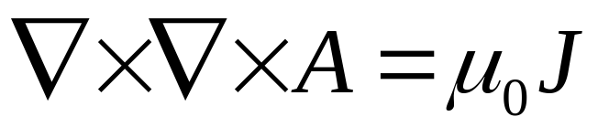

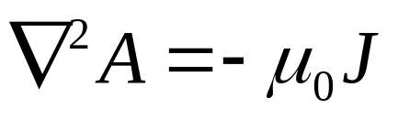
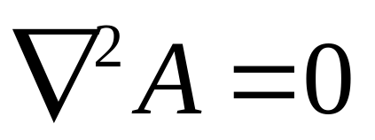
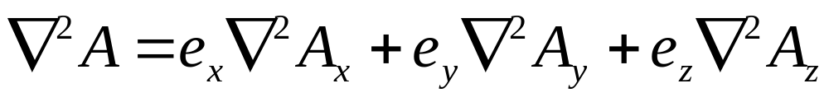
使用矢量恒等式
上式是磁矢位满足的微分方程，称为磁矢位的泊松方程。对无源区(J=0)，磁矢位满足矢量拉普拉斯方程，即

Slide 21
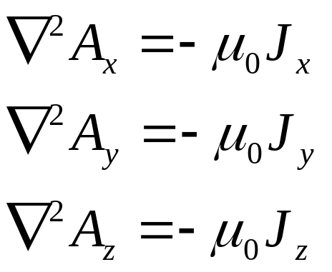
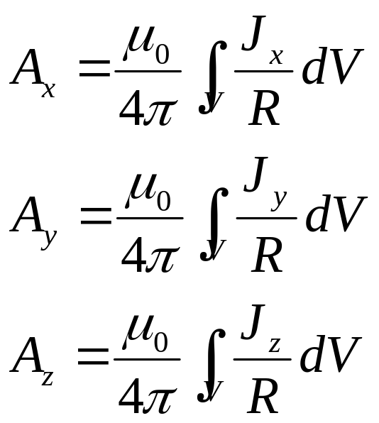

Slide 22
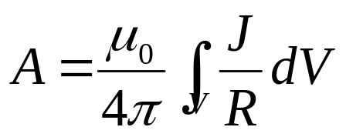
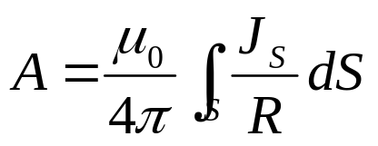
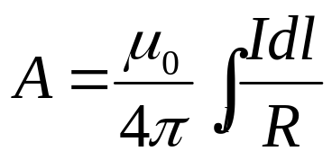
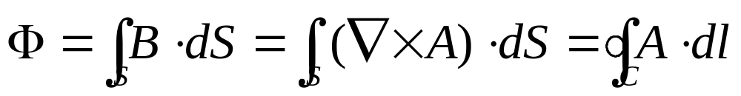
将其写成矢量形式为
若磁场由面电流J_{S}产生，容易写出其磁矢位为
同理，线电流产生的磁矢位为
磁通的计算也可以通过磁矢位表示：

Slide 23

例 求长度为l 的载流直导线的磁矢位。
直导线磁矢位

Slide 24



解 :
当l>>z时，有
上式中，若再取l>>r, 则有

Slide 25


当电流分布在无限区域时，一般指定一个磁矢位的参考点， 就可以使磁矢位不为无穷大。当指定r=r₀处为磁矢位的零点时，可以得出
从上式， 用圆柱坐标的旋度公式，可求出

Slide 26



例 用磁矢位重新计算载流直导线的磁场。
解：
r ≤ a
r>a
从电流分布可以知道磁矢位仅仅有z分量，而且它只是坐标r的函数，即
设在导线内磁位是A₁, 导线外磁位是A₂，
r<a时，

Slide 27




r>a时，

Slide 28



可以求出导线内、外的磁场分别为
导体外部的磁感应强度为

Slide 29


3.5 磁 偶 极 子
磁偶极子
磁单 极 子？？

Slide 30



式中：

Slide 31

如果r>>a，则
从图可见，

Slide 32




所以
式中，m=Iπa²，是圆形回路磁矩的模值。一个载流回路的磁矩是一个矢量，其方向与环路的法线方向一致，大小等于电流乘以回路面积，即其定义为

Slide 33




Slide 34



位于点r的磁矩为m的磁偶极子，在点r′处产生的磁矢位为
位于外磁场B中的磁偶极子m，会受到外磁场的作用力及其力矩。 这里仅仅给出作用力及力矩的公式。作用力为
力矩为

Slide 35


3.6 磁介质中的场方程
3.6.1 磁化强度
式中m是分子磁矩，求和对体积元ΔV内的所有分子进行。磁化强度M的单位是A/m(安培/米)。如在磁化介质中的体积元ΔV内， 每一个分子磁矩的大小和方向全相同，单位体积内分子数是N， 则磁化强度为

Slide 36

3.6.2 磁化电流
磁化介质的场

Slide 37


全部磁介质在r处产生的磁矢位为
可以将上式改写为

Slide 38



再用恒等式
可将磁矢位的表示式变形为

Slide 39

磁化电流示意图

Slide 40

例 半径为a、高为L的磁化介质柱(如图所示)，磁化强度为M₀(M₀为常矢量，且与圆柱的轴线平行)，求磁化电流J_{m}和磁化面电流J_{mS}。

Slide 41




解：取圆柱坐标系的z轴和磁介质柱的中轴线重合， 磁介质的下底面位于z=0处，上底面位于z=L处。此时，M=M₀e_{z}，磁化电流为
在界面z=0上，n=-e_{z},
在界面z=L上，n=e_{z}，
在界面r=a上，n=e_{r},

Slide 42



3.6.3 磁场强度
在外磁场的作用下，磁介质内部有磁化电流J_{m}。磁化电流J_{m}和外加的电流J都产生磁场，这时应将真空中的安培环路定律修正为下面的形式：

Slide 43



令
其中H称为磁场强度，单位是A/m(安培/米)。于是有
与上式相应的微分形式是

Slide 44


3.6.4 磁导率
M与H间的关系为
式中χ_{m}是一个无量纲常数，称为磁化率。非线性磁介质的磁化率与磁场强度有关，非均匀介质的磁化率是空间位置的函数，各向异性介质的M和H的方向不在同一方向上。顺磁介质的χ_{m}为正， 抗磁介质的χ_{m}为负。这两类介质的χ_{m}约为 10⁻⁵量级。

Slide 45
式中，μ_{r}=1+χ_{m}，是介质的相对磁导率，是一个无量纲数；μ=μ₀μ_{r}，是介质的磁导率，单位和真空磁导率相同，为H/m(亨/米)。
铁磁材料的B和H的关系是非线性的，并且B不是H的单值函数， 会出现磁滞现象，其磁化率χ_{m}的变化范围很大，可以达到10⁶量级。

Slide 46



3.6.5 磁介质中恒定磁场基本方程

Slide 47

例 同轴线的内导体半径为a，外导体的内半径为b，外半径为c，如图所示。设内、外导体分别流过反向的电流I，两导体之间介质的磁导率为μ，求各区域的H、B、M。
同轴线示意图

Slide 48


解： 以后如无特别声明，对良导体(不包括铁等磁性物质)一般取其磁导率为μ₀。因同轴线为无限长，则其磁场沿轴线无变化， 该磁场只有φ分量，且其大小只是r的函数。分别在各区域使用介质中的安培环路定律∮_{C} H·dl=∫_{S} J·dS，求出各区的磁场强度H， 然后由H求出B和M。
当r≤a时， 电流I在导体内均匀分布，且流向+z方向。由安培环路定律得

Slide 49



考虑这一区域的磁导率为μ₀，可得
(r ≤ a)
(r ≤ a)
当a<r≤b时，与积分回路交链的电流为I，该区磁导率为μ，可得
(a<r≤b)

Slide 50



当b<r≤c时，考虑到外导体电流均匀分布，可得出与积分回路交链的电流为
则
当r>c时，这一区域的B、H、M为零。

Slide 51

3.7 恒定磁场的边界条件
B_{n}的边界条件

Slide 52



设底面和顶面的面积均等于ΔS。将积分形式的磁通连续性原理(即∮_{S} B·dS=0)应用到此闭合面上，假设圆柱体的高度h趋于零， 得
写成矢量形式为

Slide 53

H_{t}的边界条件

Slide 54




将介质中积分形式的安培环路定律
应用在这一回路，得
若界面上的电流可以看成面电流，则
于是有

Slide 55




考虑到l°=b×n, 得
使用矢量恒等式

Slide 56



如果无面电流(J_{S}=0)，这一边界条件变成为
用下标t表示切向分量，上式可以写成标量形式：
假设磁场B₂与法向n的夹角为θ₂, B₁与n的夹角为θ₁(如图所示)， 则可写成

Slide 57


上式两式相除，并注意B₂=μ₂H₂, B₁=μ₁H₁, 得
这表明，磁力线在分界面上通常要改变方向。若介质1为铁磁材料，介质2为空气，此时μ₂ «μ₁, 因而θ₂ « θ₁，可得B₂ « B₁。
假如μ₁=1000μ₀, μ₂=μ₀，在这种情况下，当θ=87°时，θ₂=1.09°，B₂/B₁=0.052。由此可见，铁磁材料内部的磁感应强度远大于外部的磁感应强度，同时外部的磁力线几乎与铁磁材料表面垂直。

Slide 58



3.8 标 量 磁 位
根据磁介质中恒定磁场的基本方程式可知，在无自由电流(J=0)的区域里，磁场强度H是无旋的。此时，磁场强度可以表示为一个标量函数的负梯度，即
称为磁场的标量位函数(简称为标量磁位或磁标位)，单位为A (安培)。上式中的负号是为了与静电位对应而人为加入的。在均匀介质中， 可得

Slide 59


可得磁标位满足拉普拉斯方程，即
所以用微分方程求磁标位时，也同静电位一样，是求拉普拉斯方程的解。磁场的边界条件用磁标位表示时，为
磁标位在求解永磁体的磁场问题时比较方便(因其内无自由电流)。永磁体的磁导率远大于空气的磁导率，因而永磁体表面是一个等位(磁标位)面，这时可以用静电比拟法来计算永磁体的磁场。

Slide 60


对非均匀介质，在无源区(J=0)，引入磁荷的概念后，磁标位满足泊松方程，即
式中：

Slide 61

3.9 互 感 和 自 感
在线性磁介质中，任一回路在空间产生的磁场与回路电流成正比，因而穿过任意的固定回路的磁通量Φ也是与电流成正比。如果回路由细导线绕成N匝，则总磁通量是各匝的磁通之和。称总磁通为磁链，用Ψ表示。对于密绕线圈，可以近似认为各匝的磁通相等， 从而有Ψ=NΦ。
一个回路的自感定义为回路的磁链和回路电流之比，用L表示， 即

Slide 62

互感

Slide 63


互感的单位与自感相同。同样，可以用载流回路C₂的磁场在回路C₁上产生的磁链Ψ₂₁与电流I₂的比来定义互感M₂₁，即
互感的大小也取决于回路的尺寸、形状以及介质的磁导率和回路的匝数。

Slide 64

内自感

Slide 65



当导线的直径远小于回路的尺寸而且也远小于两个回路之间的最近距离时，两回路都可以用轴线的几何回路代替。设两个回路都只有一匝。当回路C₁载有电流I₁时，C₂上的磁链为
式中，A₁₂为电流I₁在C₂上的磁矢位，即

Slide 66




Slide 67

例 求无限长平行双导线(如图 所示)单位长外自感。
平行双导线

Slide 68



解：设导线中电流为I，由无限长导线的磁场公式，可得两导线之间轴线所在的平面上的磁感应强度为
磁场的方向与导线回路平面垂直。单位长度上的外磁链为
所以单位长外自感为

Slide 69
3.10 磁场能量
先计算两个分别载流I₁和I₂的电流回路系统所储存的磁场能量。假定回路的形状、相对位置不变，同时忽略焦耳热损耗。在建立磁场的过程中，两回路的电流分别为i₁(t)和i₂(t)，最初， i₁=0，i₂=0，最终，i₁=I₁, i₂=I₂。 在这一过程中，电源作的功转变成磁场能量。我们知道，系统的总能量只与系统最终的状态有关， 与建立状态的方式无关。为计算这个能量，先假定回路 2 的电流为零，求出回路1中的电流i₁从零增加到I₁时，电源作的功W₁；其次，回路 1 中的电流I₁不变，求出回路 2 中的电流从零增加到I₂时，电源作的功W₂。从而得出这一过程中，电源对整个回路系统作的总功W_{m}=W₁+W₂。

Slide 70

当保持回路 2 的电流i₂=0时，回路1中的电流i₁在dt时间内有一个增量di₁, 周围空间的磁场将发生改变，回路1和2 的磁通分别有增量dΨ₁₁和dΨ₁₂，相应地在两个回路中要产生感应电势E₁=-dΨ₁₁/dt和E₂=-dΨ₁₂/dt。感应电势的方向总是阻止电流增加。因而，为使回路 1 中的电流得到增量di₁, 必须在回路 1 中外加电压U₁=-E₁；为使回路 2 电流为零，也必须在回路2 加上电压U₂=-E₂。 所以在dt时间里，电源作功为

Slide 71

在回路的电流从零到I₁的过程中，电源作功为
计算当回路1的电流I₁保持不变时，使回路2的电流从零增到I₂，电源作的功W₂。若在dt时间内，电流i₂有增量di₂，这时回路1中感应电势为E₁=-dΨ₂₁/dt，回路 2 中的感应电势为E₂=-dΨ₂₂/dt。 为克服感应电势，必须在两个回路上加上与感应电势反向的电压。在dt时间内，电源作功为dW₂=M₂₁I₁di₂+L₂i₂di₂

Slide 72



电源对整个电流回路系统所作的总功为

Slide 73




推广到N个电流回路系统， 其磁能为
式中：
代入后得：
对于分布电流，用I_{i}dl_{i}=JdV代入上式，得

Slide 74



磁通密度的概念
上式中当积分区域V趋于无穷时，面积分项为零(理由同静电场能量里的类似)。于是得到
磁场能量密度为

Slide 75



例 求无限长圆柱导体单位长度的内自感。
解：设导体半径为a，通过的电流为I，则距离轴心r处的磁感应强度为
单位长度的磁场能量为
单位长度的内自感为

Slide 76


3.11 磁 场 力
1. 磁链不变
当磁链不变时，各个回路中的感应电势为零，所以电源不作功。磁场力作的功必来自磁场能量的减少。如将回路C₁受到的磁场力记为F，它作的功为F·Δr，所以
写成矢量形式，有

Slide 77



2. 电流不变
当各个回路的电流不变时，各回路的磁链要发生变化，在各回路中会产生感应电势，电源要作功。在回路Δr产生位移时，电源作功为
磁场能量的变化为

Slide 78
例 设两导体平面的长为l，宽为b, 间隔为d，上、下面分别有方向相反的面电流J_{S0}(如图所示)。设b>>z, l>>z，求上面一片导体板面电流所受的力。
平行面电流磁力

Slide 79


解：考虑到间隔远小于其尺寸，故可以看成无限大面电流。由安培回路定律可以求出两导体板之间磁场为B=e_{x}μ₀J_{S0}，导体外磁场为零。当用虚位移法计算上面的导体板受力时，假设两板间隔为一变量z。磁场能为
假定上导体板位移时，电流不变，
这个力为斥力。

